Slide 1
自我优势效应中自上而下的加工机制 The mechanism of top-down processes in self-prioritization effect
汇报人：伍嘉琪 汇报时间：2024年1月20日
Notes:
这学期刚接手嘉晨的毕设，项目的主题是探究

Slide 2
引言
自我优势效应(self-prioritization effect, SPE)
相比于与他人联结的刺激，个体对自我相关的刺激反应更快、更准确的现象。
自我联结学习范式(shape-label task)
研究自我优势效应的经典范式(Sui et al., 2012)
自我优势效应(self-prioritization effect, SPE)与快同效应(Fast-Same Effect)
未对任务目标进行操纵，默认状态下的自发信息加工模式
自上而下加工的作用
个体能根据目标灵活地调整策略并优化相对目标的表现
研究问题
当自上而下地操纵任务目标时，任务目标是否会调节自我联结学习范式中的快同效应和自我优势效应？

Slide 3


研究框架
实验一
实验二
实验三
操纵按键规则设置匹配判断优先、不匹配判断优先
操纵重点关注图形：分别重点关注自我图形、朋友图形、生人图形
简化实验二的范式，分离快同效应和自我优势效应
探究判断优先级对快同效应的调节作用
探究任务目标对我优势效应的影响
探究任务目标对认知加工优先级的影响
Notes:
快同效应：指

Slide 4
实验一：判断优先级对自我优势效应的影响
实验假设：
匹配判断优先条件将出现默认的快同效应，在不匹配判断优先条件下快同效应减弱。
实验设计：
2×3×2 的混合实验设计；
被试间变量：判断优先级（匹配判断优先 vs. 不匹配判断优先）；
被试内变量：图形的社会相关性（自我 vs. 朋友 vs. 生人）、图形-标签匹配情况（匹配 vs. 不匹配）
因变量：被试的按键反应时、正确率
被试：
匹配判断优先组最终招募 18 ~ 25 岁（M = 20.77 ± 1.98）被试 30 名（男生 15 名，女生 15 名）;
不匹配判断优先组最终招募19 ~ 24 岁（M = 20.83 ± 1.64）被试 30 名（男生 15 名，女生 15 名）。

Slide 5





实验一：判断优先级对自我优势效应的影响
×
自我
朋友
生人
练习阶段
32 trials
ACC ≥ 70%
正式实验阶段
108×6 trials
＋
をる
500 ms
自我
100 ms
1500 ms
匹配判断优先:F键: 匹配试次;J键: 不匹配+填充试次
反馈
300 ms
不匹配判断优先:F键: 匹配+ 填充试次;J键: 不匹配试次
＋
500 ms

Slide 6
实验一 RT结果
匹配判断优先
不匹配判断优先
判断优先级 × 匹配情况 (BF_{incl} = 977203.582 )；不同的判断优先级下均存在对匹配试次的反应速度快于不匹配试次 (匹配判断优先: BF₁₀ = 2.706×10¹²; 不匹配判断优先: BF₁₀ = 1536.279)

Slide 7
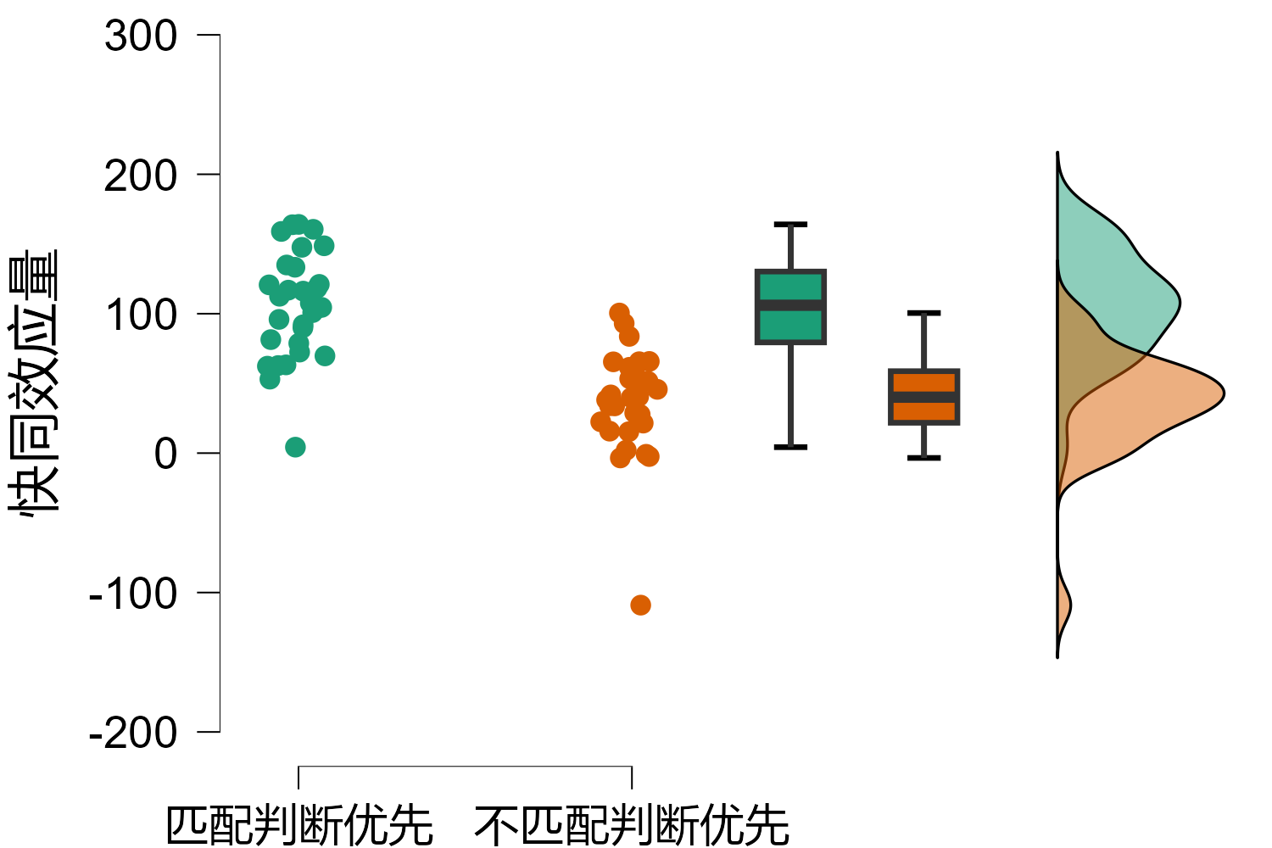
实验一 RT结果
快同效应量：不匹配条件下的平均反应时-匹配条件下的平均反应时
匹配判断优先条件下的快同效应量高于不匹配判断优先条件, BF₁₀ = 1.002×10⁶。
Notes:
上述结果说明了判断优先级对快同效应的调节作用，验证了实验假设

Slide 8
实验一 ACC结果
匹配判断优先
不匹配判断优先
判断优先级 × 匹配情况 (BF_{incl} = 1.314×10⁷)；匹配判断优先条件下，匹配条件下的正确率高于不匹配条件(BF₁₀ = 9940.700)；不匹配判断优先条件下，匹配条件下的正确率低于不匹配条件(BF₁₀ = 361.803)。
Notes:
先前自我联结学习范式中的快同效应可能是个体默认优先加工匹配条件的结果，判断优先级能够调节个体加工的优先级。

Slide 9
实验二：任务目标对自我优势效应的影响
实验假设：
在重点关注自我图形的条件下将出现默认的自我优势效应，而在其他重点关注条件下，将出现目标优势效应，自我优势效应将减弱或消失。
实验设计：
3×3×2 三因素被试内实验设计；
自变量：任务目标（重点关注自我图形 vs.重点关注朋友图形 vs.重点关注生人图形 ）、图形的社会相关性（自我 vs. 朋友 vs. 生人）、图形-标签匹配情况（匹配 vs. 不匹配）;
因变量：被试的按键反应时、正确率
被试：
最终招募 20~28 岁（M = 22.28 ± 1.52）被试 39 名（男生 23 名，女生 16 名）

Slide 10

实验二：任务目标对自我优势效应的影响
三阶段
自由练习阶段：不限反应时
12×3 trials
正式练习阶段：1.5s 内做反应
24×3 trials
正式实验阶段
72×5×3 trials
ACC ≥ 70%
ACC ≥ 70%
指导语A：本阶段重点关注图形为自我图形
指导语B：本阶段重点关注图形为朋友图形
指导语C：本阶段重点关注图形为生人图形
指导语
(A/B/C)
＋
500 ms
重点关注图形：匹配按F键、不匹配按J键
非重点关注图形：匹配按D键、不匹配按K键
流程图
100 ms
自我
1500 ms
反馈
300 ms
＋
500 ms
…
休息
指导语
(A/B/C)
…

Slide 11
实验二 RT结果
重点关注自我图形
重点关注朋友图形
重点关注生人图形
三阶交互作用(BF_{incl} = 68.289)
Notes:
重点关注自我图形时，无论图形与标签是匹配还是不匹配的，都存在对自我图形的反应速度高于另外两种图形；相似的结果也发生在重点关注朋友图形与重点关注生人图形上。在重点关注朋友图形时，对朋友图形的反应速度高于另外两种图形；在重点关注生人图形时，对生人图形的反应速度高于另外两种图形。上述结果说明了任务目标对反应优先级的调节作用，验证了实验假设。

Slide 12
实验二 ACC结果
重点关注自我图形
重点关注朋友图形
重点关注生人图形
三阶交互作用 (BF_{incl} = 7.100×10³²)
Notes:
重点关注自我图形时，在匹配试次下，自我图形的正确率高于另外两种图形；在不匹配试次下，自我图形的正确率低于另外两种图形；在重点关注朋友与重点关注生人的条件下也发现了相似的结果。在重点关注朋友图形时，在匹配试次下，朋友图形的正确率高于另外两种图形；在不匹配试次下，朋友图形的正确率低于另外两种图形；在重点关注生人图形时，在匹配试次下，生人图形的正确率高于另外两种图形；在不匹配试次下，生人图形的正确率低于另外两种图形。匹配试次的结果验证了实验假设，任务目标能够调节加工优先级，使重点关注的图形得到优先加工。

Slide 13
实验二 ACC结果
两种潜在解释
混淆按键：混淆了重点关注图形不匹配试次对应的按键与非重点关注图形不匹配试次对应的按键
匹配偏向：在重点关注图形不匹配的试次中仍然倾向于认为图形与文字标签是匹配的
实验三设计思路
去除图形与标签的匹配情况，
仅对图形是否为重点关注图形做出判断
Notes:
为了排除实验二中按键冲突以及快同效应对实验结果的影响，实验三去除了图形与标签的匹配情况，被试在实验程序中仅对图形是否为重点关注图形做出判断。通过简化实验二中复杂的按键以及将匹配与不匹配的按键替换为是否为重点关注图形的按键判断，实验三能够消除被试按键冲突与默认匹配优先加工的干扰，进一步探究任务目标对认知加工优先级的影响。

Slide 14
实验三：任务目标对认知加工优先级的影响
实验假设：
在重点关注自我图形的条件下将出现默认的自我优势效应，而在其他重点关注条件下，将出现目标优势效应，自我优势效应将减弱或消失。
实验设计：
3×3 两因素被试内实验设计；
自变量：任务目标（重点关注自我图形 vs.重点关注朋友图形 vs.重点关注生人图形 ）、图形的社会相关性（自我 vs. 朋友 vs. 生人）
因变量：被试的按键反应时、正确率

Slide 15
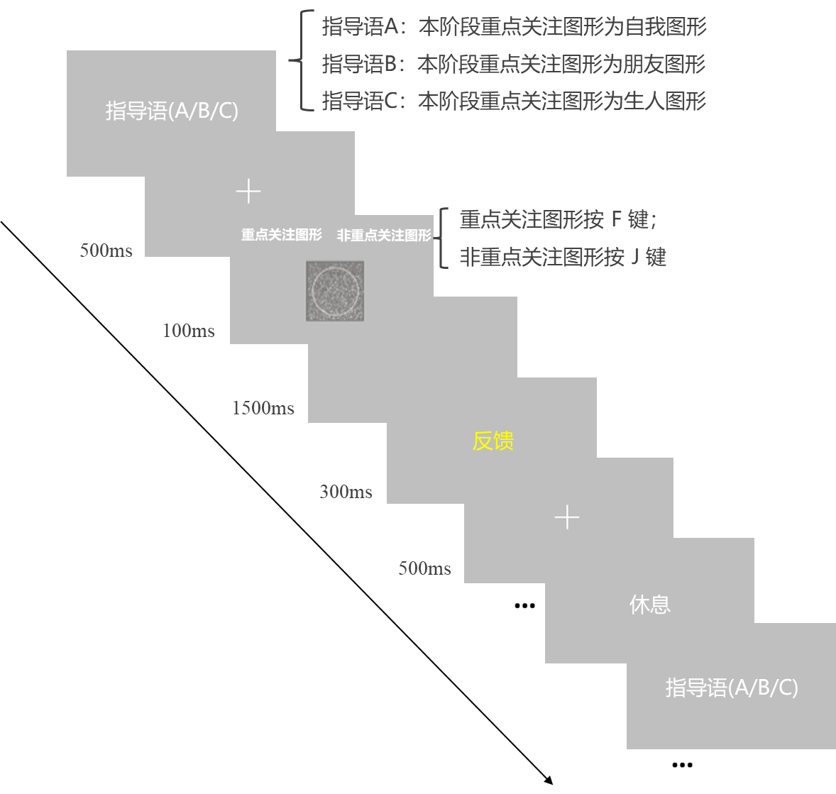
实验三：任务目标对认知加工优先级的影响

Slide 16
学期进展
数据收集：实验一新增20位被试的数据
数据分析：用bootstrap、dprime对数据做进一步的探索和解释
实验设计与编程：设计与编写实验三的程序（进行中）

Slide 17
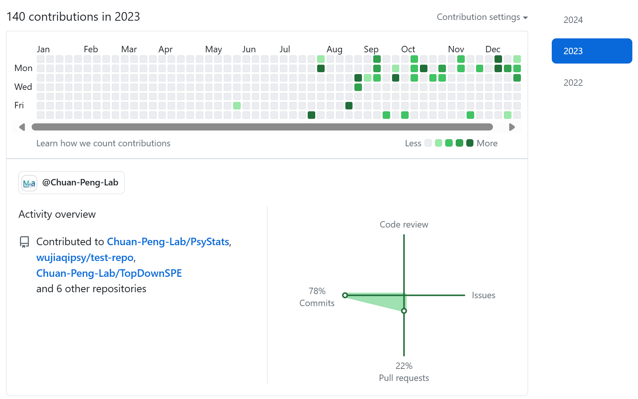
Github 代码

